Slide 1
Algoritmos Genéticos
Douglas Chalegre
Grupo de estudos de IA
Unit AL, 2020

Slide 2
Computação evolucionária
Esse campo da computação pode ser dividido em 5 áreas:
Algoritmos genéticos
Programação evolucionária
Estratégias de evolução
Programação genética
Otimização de enxame de partículas
Dos acima, a área com mais trabalhos é a de algoritmos genéticos.

Slide 3
Visão geral sobre Algoritmos Genéticos
Reflete de forma primitiva o processo de evolução natural, são úteis como uma ferramenta de análise.
A série de operações necessárias para um paradigma de algoritmos genéticos simples são os seguintes:
Inicializar a população
Calcular a aptidão de cada indivíduo (cromossomo) da população
Reproduzir indivíduos selecionados para formar uma nova população
Realizar crossover e mutation na população
Loop do passo 2 até alguma condição ser satisfeita

Slide 4
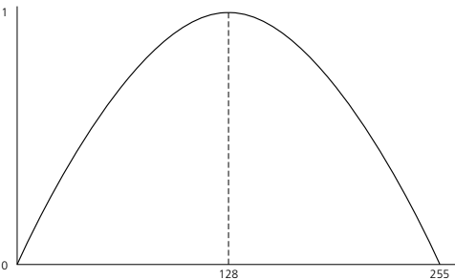
Exemplo de um problema de AG
A implementação de um AG básico envolve apenas: copiar strings, trocar porções de strings, e sacudir bits em strings.
O problema que usarei como um exemplo para demonstrar o básico dos conceitos e métodos de algoritmos genéticos é o de achar um valor de x que maximize o valor da função f(x) = sen(π x / 256) sendo 0 ≤ x ≤ 255, e que seja um valor inteiro.
O gráfico da função se dá pela imagem ao lado, e como podemos ver ela atinge seu ápice no valor de 128, sendo assim esse o valor ideal de x

Slide 5
Decisões para solução do problema
Como representar as variáveis do problema? Que no caso, só temos uma, o x.
Como ele pode assumir apenas valores de 0 a 255 então uma string binária de 8 bits pode representar todos os valores possíveis.
Quantos indivíduos vão existir na população?
É comum ter algumas dúzias ou algumas centenas de cromossomos, mas apenas para ilustração no exemplo utilizaremos só 8.
Como inicializar a população?
É realizado de forma aleatória geralmente. Aqui usaremos um gerador aleatório de 0 ou 1 que vai definir cada um dos 8 bits dos cromossomos.
Como realizar o cálculo da aptidão?
Pelo valor do F(x)
Como realizar a reprodução?

Slide 6
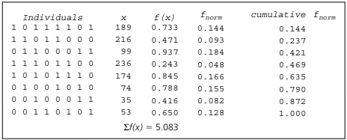
Como realizar a reprodução
Na primeira geração a soma de todos os valores da avaliação da aptidão foi de 5.083, se dividirmos todas as aptidões por 5.083 temos um valor normalizado chamado de fnorm para cada indivíduo, a soma de todos fnorm é 1. Os valores de aptidão normalizados serão utilizados em um processo chamado de seleção roleta, aonde o seu espaço na roleta é proporcional ao seu valor de aptidão normalizado.
Sendo assim, sua probabilidade de ser selecionado é proporcional ao seu valor fnorm.

Slide 7
Como realizar a reprodução
A roleta será girada, gerando oito números aleatorios de 0 a 1. Se um número aleatório tem valor entre 0 e 0.144, o primeiro individuo da população atual é selecionado para a próxima, se for entre 0.144 e 0.237 o segundo indivíduo é o selecionado e assim por diante. Por último se um número está entre ( 1 - 0.128) = 0.872 e 1.0 o último indivíduo é o escolhido. O mesmo cromossomo pode ser
escolhido mais de uma vez. Os valores gerados : 0.293 0.971, 0.160, 0,469, 0.664, 0,568, 0,371 e 0.109. Sendo assim os membros 3,8,2,5,6,5, 3 e 1

Slide 8
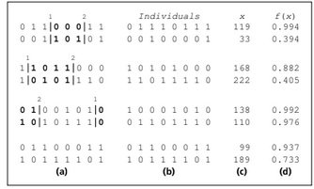
Crossover
Crossover é o processo de troca de porções das strings entre dois “pais”. Uma probabilidade geral é atribuída ao processo de crossover, que é a probabilidade que o crossover vá acontecer. Essa taxa é comumente encontrada em uma faixa de 0.65 a 0.80. Nesse exemplo será de 0.75. Os pares são atribuídos de forma aleatória e para cada par é gerado um número aleatório que vai definir se vai acontecer o crossover ou não.
Depois são definidos também de forma randomica dois pontos de crossover onde é feita a troca do conteúdo entre os cromossomos

Slide 9
Mutation
A mutation consistem em alterar o valor dos bits de forma aleatória, isso sendo, se um bit tem o valor 0 ele terá seu valor alterado para 1. Essa operação é realizada para cada bit da população de forma individual.
Não são incomuns que valores para que a mutation ocorra sejam entre 0.001 e 0.01, o que significa que um bit é alterado de 0.1 a 1.0 porcento das vezes.
No exemplo, temos 64 bits (8 bits x 8 população), oq torna muito possível que nenhum bit sofra a mutation, e então a primeira geração seria a da imagem mostrada no slide anterior, onde o valor de aptidão total subiu de 5.083 para 6.313.

Slide 10
Vantagens
Desvantagens
Fácil implementação
Bom desempenho para uma grande escala de problemas
Aplicáveis em diversos problemas
Simplificação de problemas de otimização
Se a forma de representação das variáveis não for bem feita pode fazer com que o algoritmo tenha mais trabalho que o necessário
A população pode deixar de evoluir e ser necessário um critério de parada após algumas gerações sem mudança
É utilizado para soluções aproximadas

Slide 11
Dúvidas
Referências
Outras técnicas de realizar seleção e reprodução de indivíduos
Como seria uma aplicação de AG em um problema de otimização de busca
Algoritmos híbridos
AG faz parte de IA?
Estratégias de evolução
AG vs RN
Computational intelligence concepts to implementation, Eberhart
Estudo sobre algoritimos genéticos (https://core.ac.uk/download/pdf/33884677.pdf)
Aplicações de algoritmos genéticos (http://www.fsma.edu.br/si/edicao3/aplicacoes_de_alg_geneticos.pdf)

